Slide 1
SOUTENANCE D'INFORMATIQUE • ARCHITECTURE & C++
Architecture Orientée Objet d'un Solveur Thermique 1D
Conception modulaire, polymorphisme et implémentation numérique du moteur thermique_sim.exe
PRÉSENTÉ PAR
EXÉCUTABLE CIBLE
James Duburcq & Orion Routhier
thermique_sim.exe

Slide 2
01 • CAHIER DES CHARGES LOGICIEL
Du Modèle Physique au Génie Logiciel
Modularité Stricte
Séparation claire entre maillage, matériau et solveurs.
Éviter le code procédural monolithique.
Notre objectif principal consiste à découpler la géométrie, la physique et les algorithmes de résolution en composants C++ indépendants.
Polymorphisme d'Exécution
Classes abstraites pures pour changer de méthode numérique.
Principe Ouvert / Fermé (SOLID)
Performance Mémoire
Conteneurs standards contigus et complexité linéaire.

Slide 3
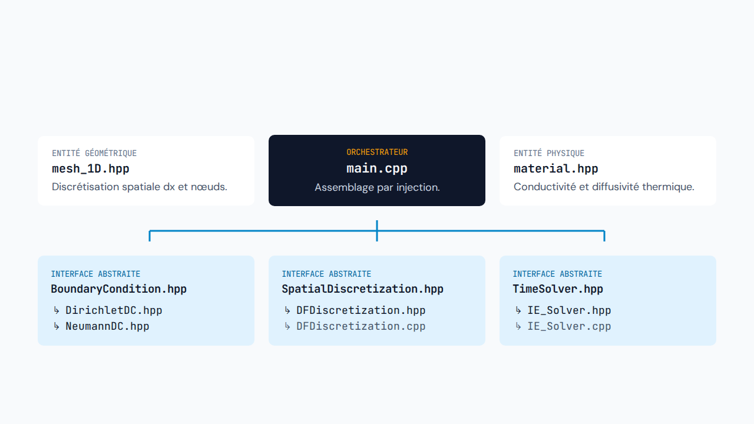
02 • ARCHITECTURE DU PROJET
Graphe des Classes et Contrats Abstraits

Slide 4
PARTIE 2 • CONCEPTION ORIENTÉE OBJET
Polymorphisme & Contrats Numériques
Isoler les conditions aux limites et les schémas de discrétisation derrière des interfaces virtuelles pures.

Slide 5
04 • POLYMORPHISME DES BORDS
Hiérarchie BoundaryCondition : Dirichlet & Neumann
Contrat Virtuel Pur
Le solveur manipule uniquement des pointeurs BoundaryCondition.
// BoundaryCondition.hpp, DirichletDC.hpp & NeumannDC.hpp
class BoundaryCondition {
public:
virtual ~BoundaryCondition() = default;
virtual double computeBoundaryValue(
double neighbor_temp, double dx) const = 0;
};
class DirichletDC : public BoundaryCondition {
double T_fixed_;
public:
double computeBoundaryValue(
double neighbor_temp, double dx
) const override { return fixed_temperature_;
}
};
// + NeumannDC (flux thermique imposé)
DirichletDC.hpp
Verrouille la température imposée sur les nœuds extrêmes.
NeumannDC.cpp
Adapte l'équation de bord selon le gradient thermique.
Destructeur Virtuel
Garantit une libération mémoire sûre lors de la destruction.

Slide 6
03 • STRUCTURES DE DONNÉES
// mesh_1D.hpp
// material.hpp
class Mesh1D {
private:
double length_;
std::size_t node_count_;
double dx_;
std::vector<double> temperatures_;
static double check_length(double length);
static std::size_t check_nodes(std::size_t nodes);
class Material{
private :
double conductivite_;
double mass_volumique_;
double capa_ther_massique_;
static double check_positivity(double value);
public :
Material(double conductivite, double mass_volumique, double capa_ther_massique);
~Material() = default;
double diffusivity() const;
Optimisation : Accesseurs constants (const-correctness) et allocation contiguë via std::vector pour maximiser la performance du cache CPU.

Slide 7
05 • OPÉRATEUR SPATIAL
SpatialDiscretization & Différences Finies
Abstraction Pure
Contrat buildOperators assemblant M_, K_ et F_.
DFDiscretization.cpp
// DFDiscretization.cpp (Assemblage Tridiagonal)
void DFDiscretization::buildOperators(const Mesh1D& mesh,
const Material& mat,
const BoundaryCondition& bc_left,
const BoundaryCondition& bc_right) {
std::size_t n = mesh.node_count();
double dx = mesh.dx();
double alpha = mat.diffusivity();
double inv_dx2 = 1.0 / (dx * dx);
// 1. En FDM, la dérivée temporelle est locale : M = I
M_.diag.assign(n, 1.0); M_.lower.assign(n - 1, 0.0); M_.upper.assign(n - 1, 0.0);
// 2. Opérateur spatial : -alpha * d²u/dx²
K_.diag.assign(n, 2.0 * alpha * inv_dx2);
K_.lower.assign(n - 1, -alpha * inv_dx2); K_.upper.assign(n - 1, -alpha * inv_dx2);
F_.assign(n, 0.0);
applyBoundaryConditions(bc_left, bc_right, dx);
}
Assemblage Creux O(N)
3 diagonales std::vector remplies via .assign().
Opérateur Spatial Pur (Sans dt)
Calculé depuis mat.diffusivity() et mesh.dx().

Slide 8
06 • TRAITEMENT DES BORDS (RTTI)
Adaptation Matricielle via dynamic_cast
Identification à l'exécution
DFDiscretization.cpp
Inspection sécurisée du type réel de bc_left.
// DFDiscretization.cpp (applyBoundaryConditions)
if (auto dirichlet = dynamic_cast<const DirichletDC*>(&bc_left)) {
// Équation forcée : 1 * u_0 = T_fixe
M_.diag[0] = 0.0;
K_.diag[0] = 1.0; K_.upper[0] = 0.0;
F_[0] = dirichlet->computeBoundaryValue(0.0, dx);
} else if (dynamic_cast<const NeumannDC*>(&bc_left)) {
// Flux imposé : -1 * u_0 + 1 * u_1 = flux * dx
M_.diag[0] = 0.0;
K_.diag[0] = -1.0; K_.upper[0] = 1.0;
F_[0] = bc_left.computeBoundaryValue(0.0, dx);
}
Modification locale
Ajuste uniquement les lignes 0 et n-1 des matrices.

Slide 9
07 • INTÉGRATION TEMPORELLE
Agrégation Faible & Euler Implicite (IE_Solver)
Agrégation par référence
TimeSolver observe SpatialDiscretization sans copie.
IE_Solver.cpp
// IE_Solver.cpp (setup & step)
void IE_Solver::setup(double dt) {
const auto& M = spatial_.getMassMatrix();
const auto& K = spatial_.getStiffnessMatrix();
for (std::size_t i = 0; i < n; ++i)
A_.diag[i] = M.diag[i] + dt * K.diag[i];
}
void IE_Solver::step(Mesh1D& mesh, double dt) {
std::vector<double> Mu = multiply_matrix_vector(M, u_current);
for (std::size_t i = 0; i < n; ++i)
B[i] = Mu[i] + dt * F[i];
std::vector<double> u_next = solve_tridiagonal(A_, B);
mesh.set_temperatures(u_next);
}
Précalcul setup(dt)
Assemble A = M + dt * K avant la boucle temporelle.
Algorithme de Thomas
Inversion tridiagonale en complexité linéaire O(N).

Slide 10
07 • OPTIMISATION ALGORITHMIQUE & MÉMOIRE
Pourquoi un Solveur Tridiagonal Dédié ?
O(N)
vs O(N³) Pivot de Gauss
Gain d'un facteur 1 000 000 pour un maillage de N = 1000 nœuds à chaque pas de temps.
24 Ko vs 8 Mo en RAM
Complexité Temporelle et Spatiale
3 vecteurs de taille N au lieu d'une matrice N×N
Les données tiennent intégralement dans le cache L1 du processeur.

Slide 11
08 • VALIDATION NUMÉRIQUE
Campagne de Tests Automatisée (main.cpp)
Test A : Matériaux
main.cpp
Comparaison Cuivre, Inox et Béton.
// main.cpp : Orchestration via la macro RUN_SIMULATION
Material cuivre(400.0, 8960.0, 385.0);
Mesh1D meshA1(1.0, 50, 20.0);
DirichletDC dir_100_L(BoundarySide::LEFT, 100.0);
DirichletDC dir_20_R(BoundarySide::RIGHT, 20.0);
RUN_SIMULATION("testA_cuivre.csv", meshA1, cuivre,
dir_100_L, dir_20_R,
50.0, 5000.0, 10);
Test B : Accumulation
Bord droit isolé Neumann nul.
Test C & D : Flux
Refroidissement et injection 5000 W/m².

Slide 12



09 • QUALITÉ LOGICIELLE & ORGANISATION
Bilan Technique et Travail en Binôme
Robustesse C++
Extensibilité Native
Synergie Binôme
Zéro fuite mémoire via RAII.
Prêt pour Crank-Nicolson ou 2D.
Développement parallèle par contrats d'interfaces.

Slide 13
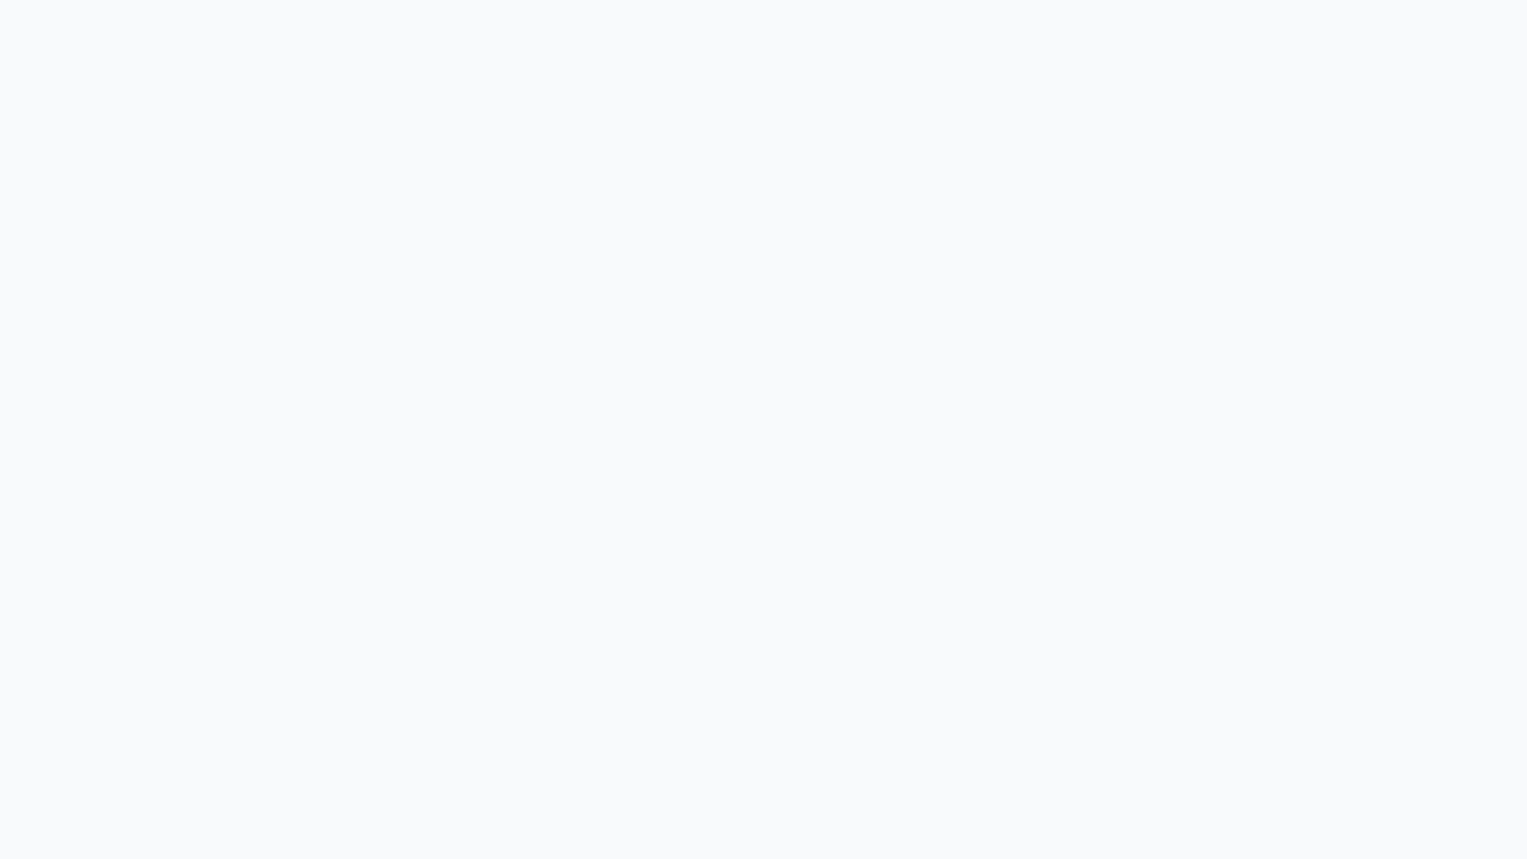
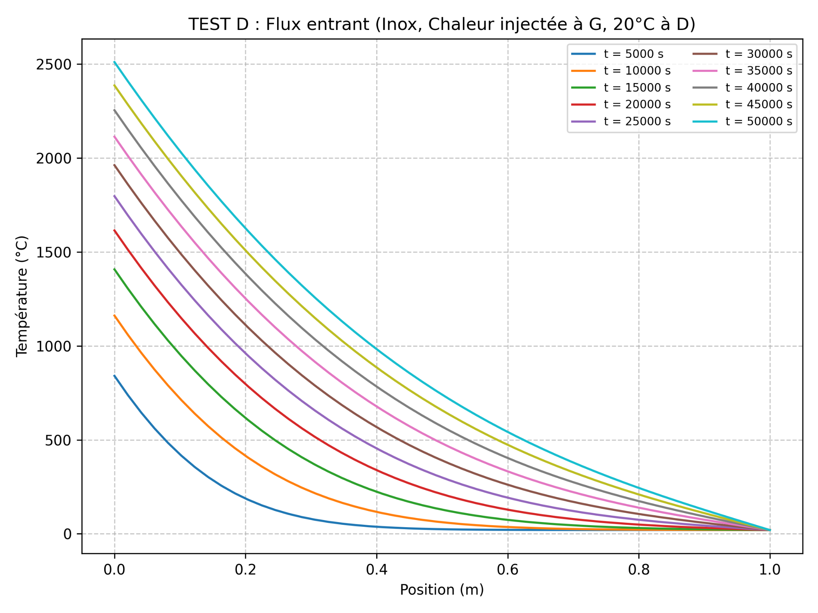
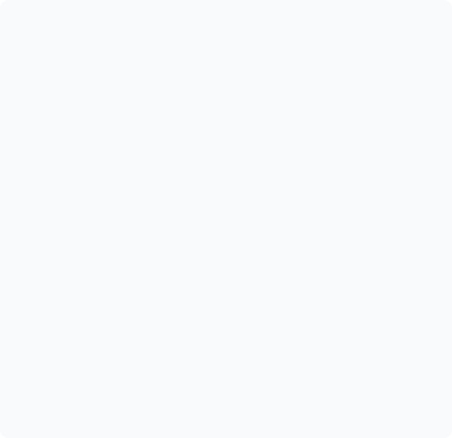
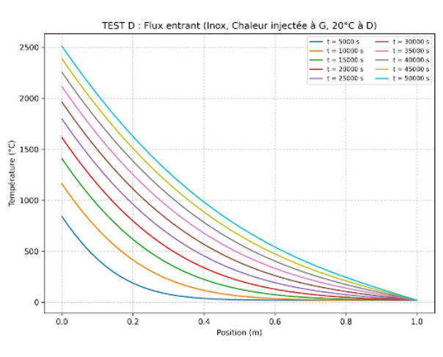
010 • RESULTATS
Test D : Injection continue de flux
Bord gauche
Flux constant φ = 5000 W·m⁻²
Bord droit
Température maintenue à 20 °C
Inox (k = 15 W·m⁻¹·K⁻¹)
Accumulation thermique > 2500 °C
Régime permanent
Profil linéaire conforme à la loi de Fourier

Slide 14
FIN DE LA PRÉSENTATION • THERMIQUE_SIM.EXE
Merci de votre attention
Place aux questions du jury sur l'architecture et l'implémentation C++
James Duburcq & Orion Routhier

